Slide 1
Муниципальное казенное дошкольное образовательное учреждение
«Детский сад общеразвивающего вида №15 «Яблонька»
« Если хочешь быть здоров»
Воспитатель: Антропова Алла Дмитриевна
Курганская область
г.Шадринск

Slide 2
«Забота о здоровье- это важнейший труд воспитателя.
От жизнерадостности, бодрости детей зависит их духовная жизнь, мировоззрение, умственное развитие, прочность знаний, вера в свои силы»
В. А. Сухомлинский.
Проблема воспитания здорового ребёнка была и остается самой актуальной в практике дошкольного воспитания. Особое значение в контексте обозначенной проблемы занимает организация оздоровительной и профилактической деятельности дошкольного учреждения в соответствии с современными требованиями общества , отраженными в Федеральном Государственном Образовательном Стандарте. Работа в группе ведется по программе «От рождения до школы» под ред. Н.Е.Вераксы, Т.С.Комаровой , М.А.Васильевой.
Решая оздоровительные задачи в группе, организуем разностороннюю деятельность, направленную на сохранение здоровья детей, полноценному, гармоничному и физическому развитию ребенка способствует в группе гибкий режим дня, соблюдение гигиенических требований.
Физкультурно-оздоровительные мероприятия в группе проводится с учётом индивидуальных
особенностей каждого ребёнка, через физкультурные занятия, индивидуальную работу по физическому развитию, режимные моменты, прогулку.
Каждый день мы начинаем с проветривания группы По режимному моменту начинаем утреннюю гимнастику, летом гимнастика проводится на улице ,а в холодное время года в физкультурном зале. утренняя зарядка пробуждает организм ребенка и настраивает ребенка на целый день. прививаем КГН, мытье рук перед каждым приемом пищи, полоскание рта после приёма пищи, учим сервировке стола, каждый день назначаем дежурных, и проводим беседы . о здоровом питании, познавательные беседы о продуктах и витаминах: «Овощи и фрукты», «Витамины наши друзья» «Чистота-залог здоровья»,Д/и «Польза-вред».,проводим воздушные и солнечные ванны (следим за тем, соответствует ли одежда детей температуре воздуха и погодным явлениям) ,дети в группе находятся в облегчённой одежде, обеспечиваем детей полным питьевым режимом.

Slide 3
В группе мы играем в спокойные дидактические игры «Оденем куклу по погоде», «», настольные « Пирамида Здоровья» сюжетно-ролевые игры «Магазин продуктов»
Проводим занятия каждый день по расписанию, следим за осанкой во время занятий и приема пищи.
На каждом занятии с детьми проводим физкультминутки, стараемся подбирать таким образом, чтоб они перекликались с темой занятия,
Они снимают напряжение мышц, переключают внимание с одной деятельности на другую, успокаивают нервную систему и восстанавливают работоспособность детей, «Две весёлые лягушки», « Буратино»,проводим психогимнастику, гимнастику для глаз, оздоровительные паузы, дыхательную гимнастику, пальчиковую гимнастику, музыкально-ритмические паузы, релаксацию, Релаксационная техника «напряжение-расслабление» — это самый лучший способ научиться распознавать существующие в мышцах напряжения и избавляться от них: « Бутон». «Гномик»,«Снег идёт», через НОД провели рисование на тему «Да здравствует мыло душистое»Через КДД провели викторину на тему « Витамины наши друзья»

Slide 4
Проводим совместно с инструктором по физической культуре физкультурно-спортивные праздники, одна из форм активного отдыха детей и взрослых, включающая разнообразные виды физических упражнений, провели Весёлые старты в День открытых дверей.
Ежедневно организуем прогулки, с пребыванием на свежем воздухе, На прогулках с детьми организуем различные подвижные игры, для формирования силы используем
игры, требующие проявления умеренных по нагрузке, кратковременных скоростно-силовых напряжений, например такие подвижные игры «»Воробушки и автомобиль, « У медведя во бору»«Кошка и мышки», « Лохматый пёс»
Для профилактики простудных заболеваний принимаем кислородный коктель,лук, чеснок, укроп, петрушку, выращенные вместе с детьми в огороде на окне , пьём отвар из шиповника, принимаем салаты из овощей, включаем в рацион фрукты.
Проводим оздоровительный комплекс после дневного сна, гимнастику пробуждения, самомассаж стоп, кистей рук, хождение босиком по дорожке здоровья воздушные процедуры проводим ежедневно. Организм ребенка после сна требует постепенного "пробуждения" и подготовки к активной деятельности.
Основное средство воздействия здорового образа жизни, осуществляется в наглядной форме: оформлен информационный стенд на тему «Укрепление и сохранение здоровья дошкольников», проведена индивидуальная беседа на тему «Значение режима дня в жизни и дошкольника»,оформлены альбомы на тему « Папа, мама ,я, спортивная семья», « Виды спорта»
С помощью родителей приобретены атрибуты для развития основных и общеразвивающих упражнений.

Slide 5
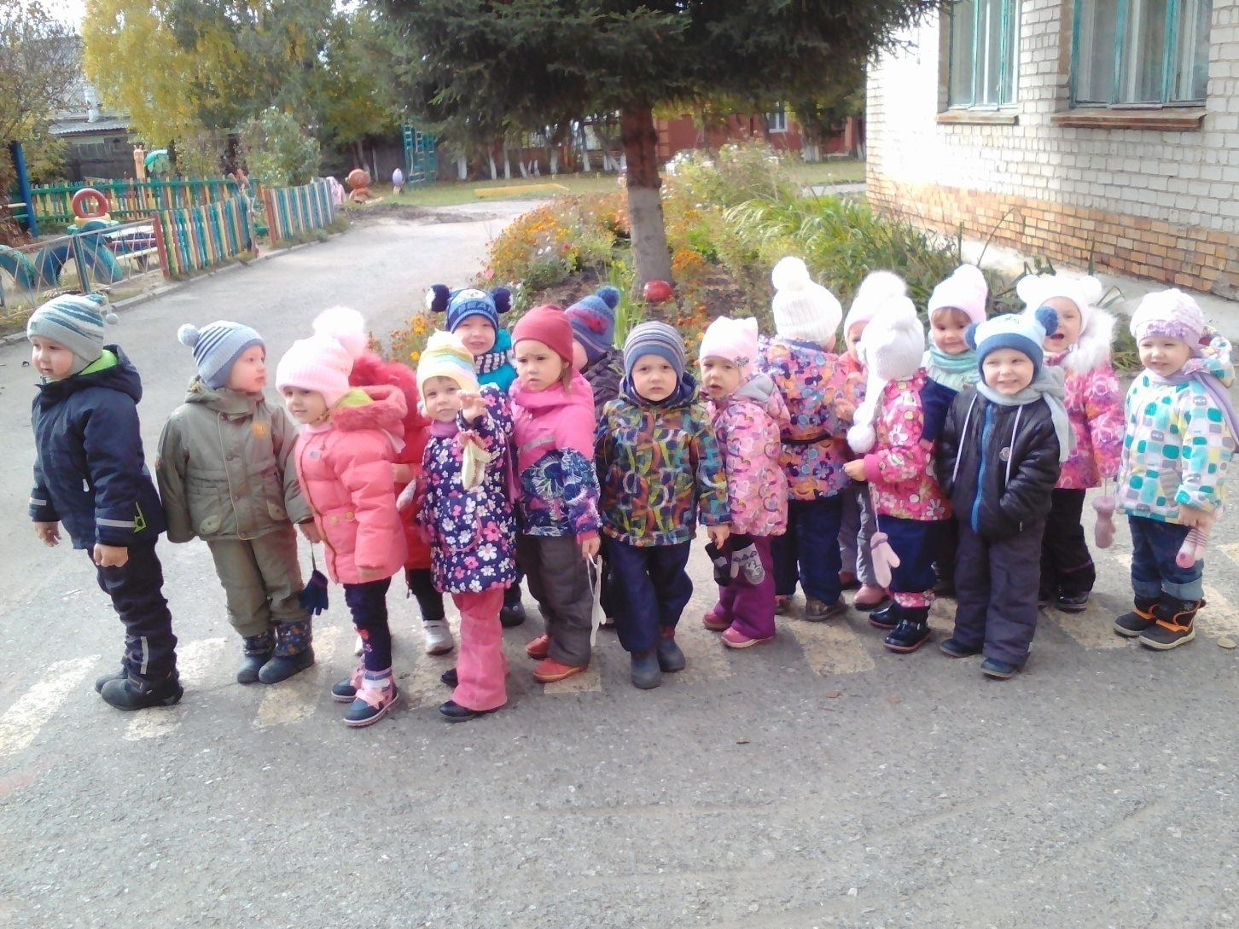
Вышли дети на прогулку

Slide 6
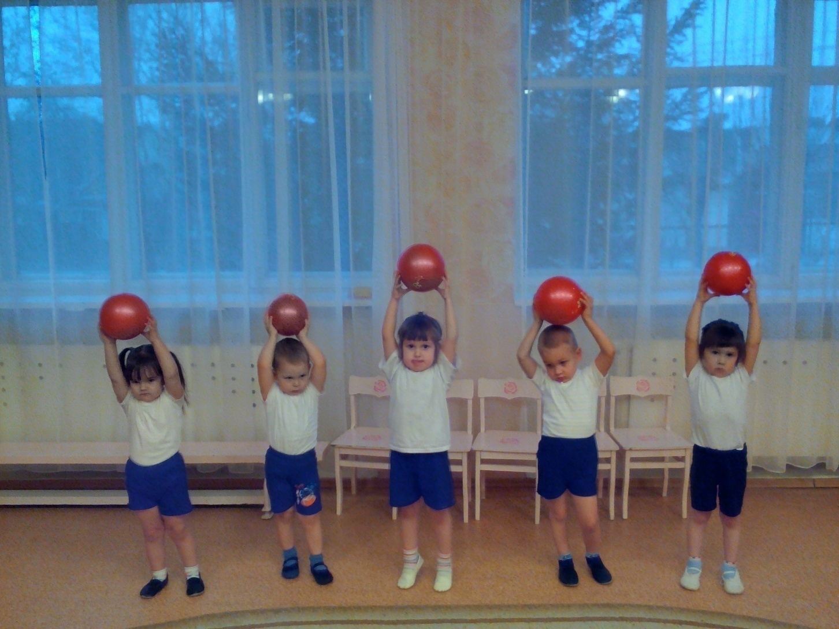
Физкультурное занятие занятия проводятся в соответствии с программой, перед занятием необходимо хорошо проветрить помещение

Slide 7
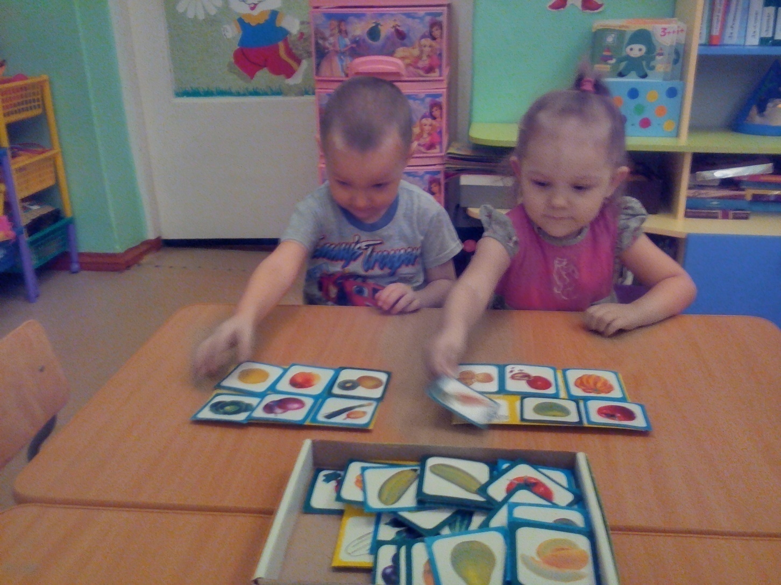
Дидактическая игра
« Овощи и фрукты»

Slide 8
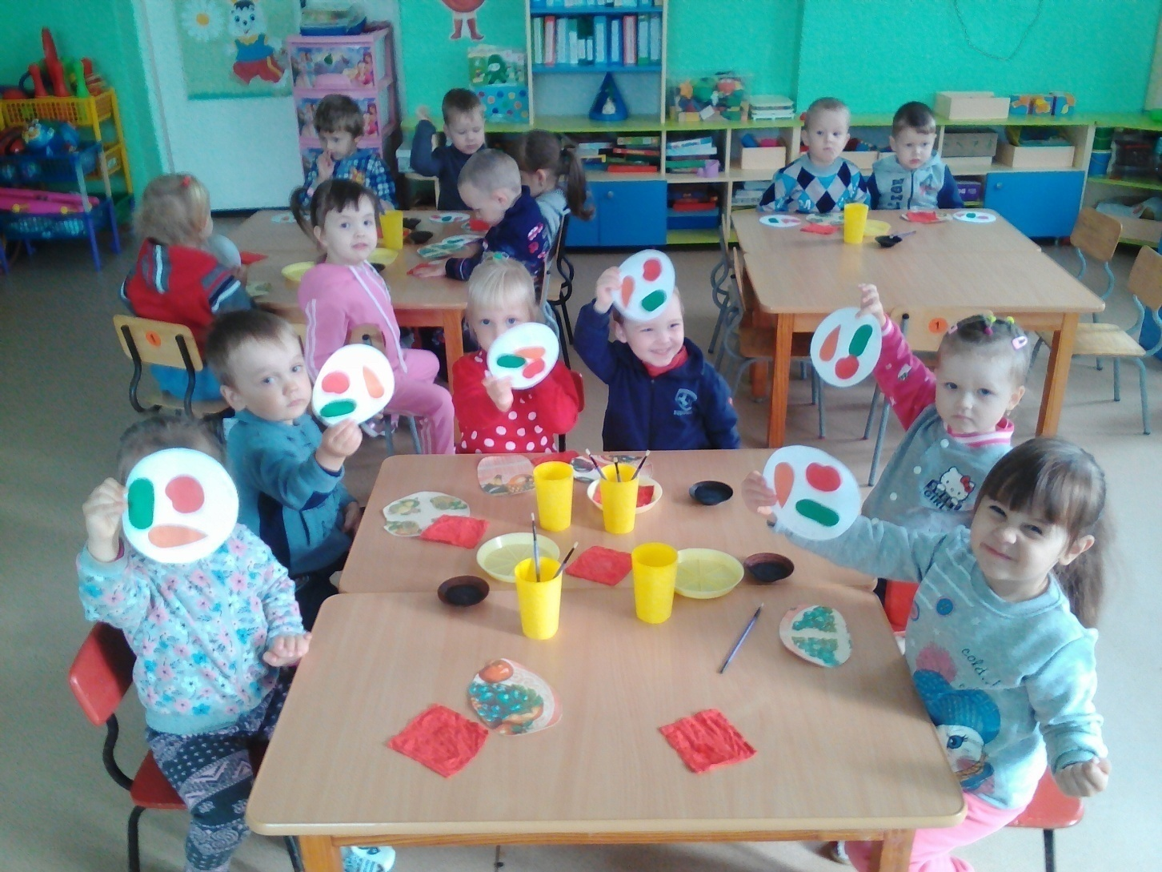
НОД « Овощи лежат на тарелке»

Slide 9
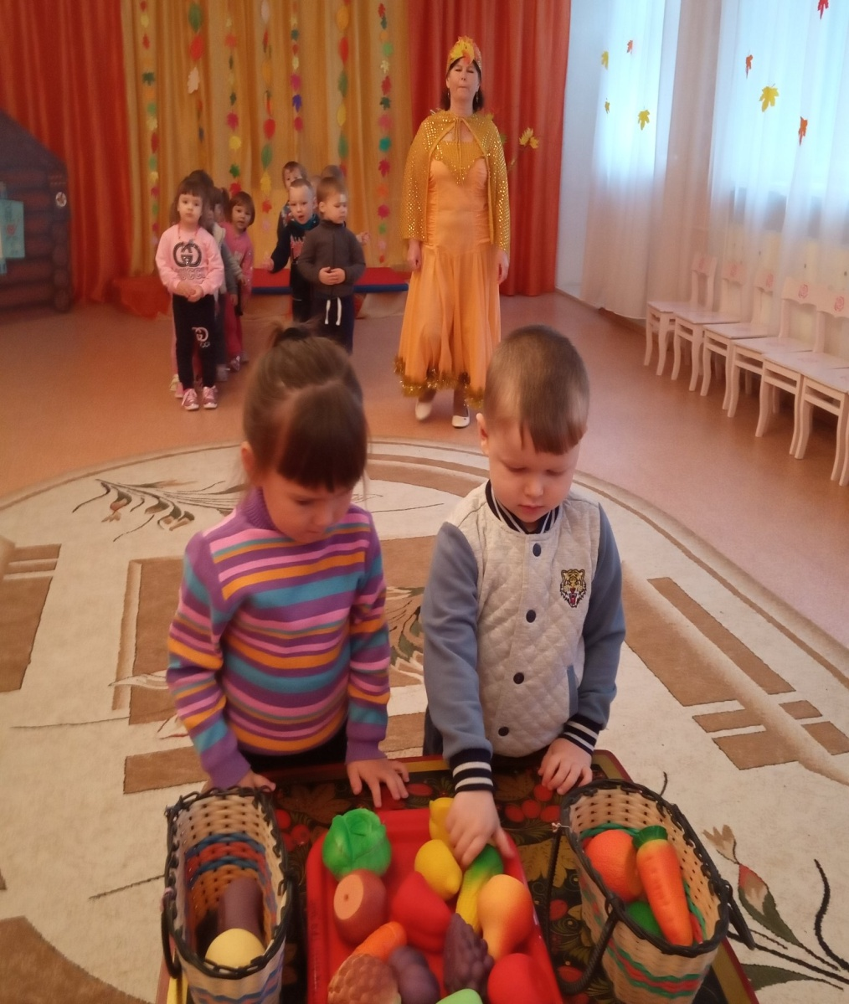
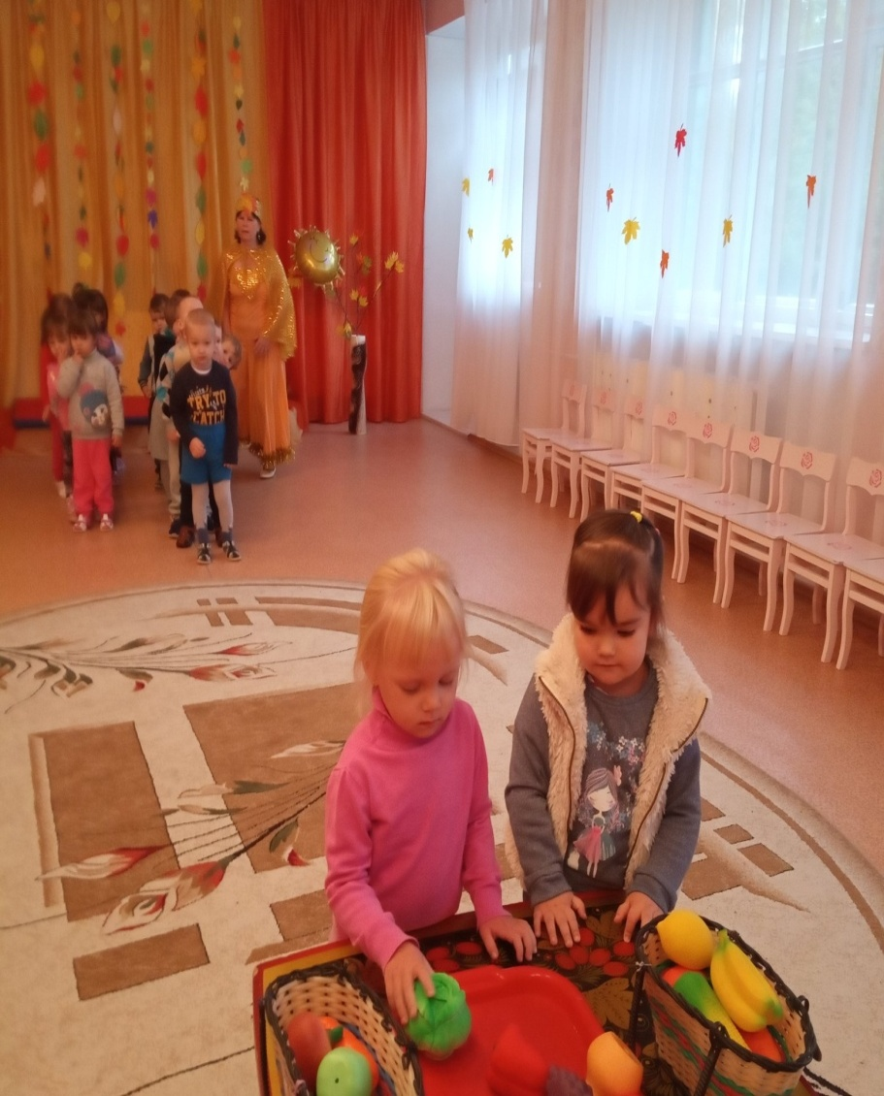
Праздник « Дары Осени»

Slide 10
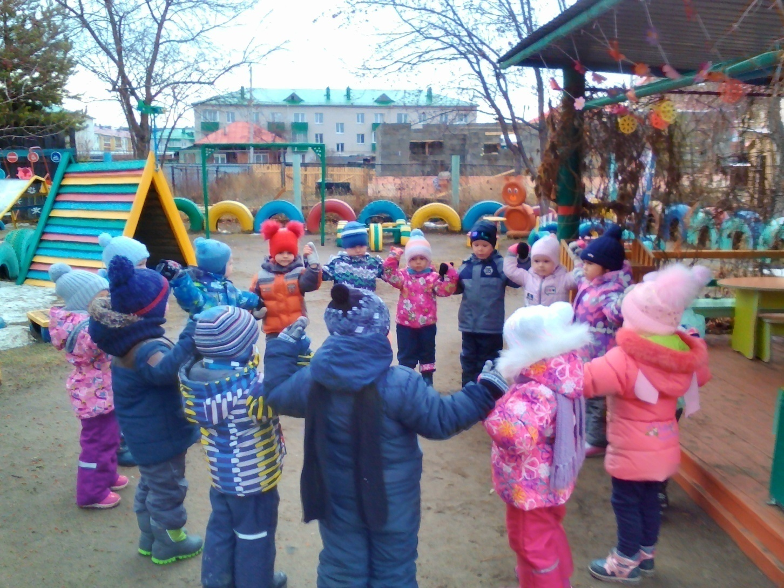
Подвижные игры на свежем воздухе

Slide 11
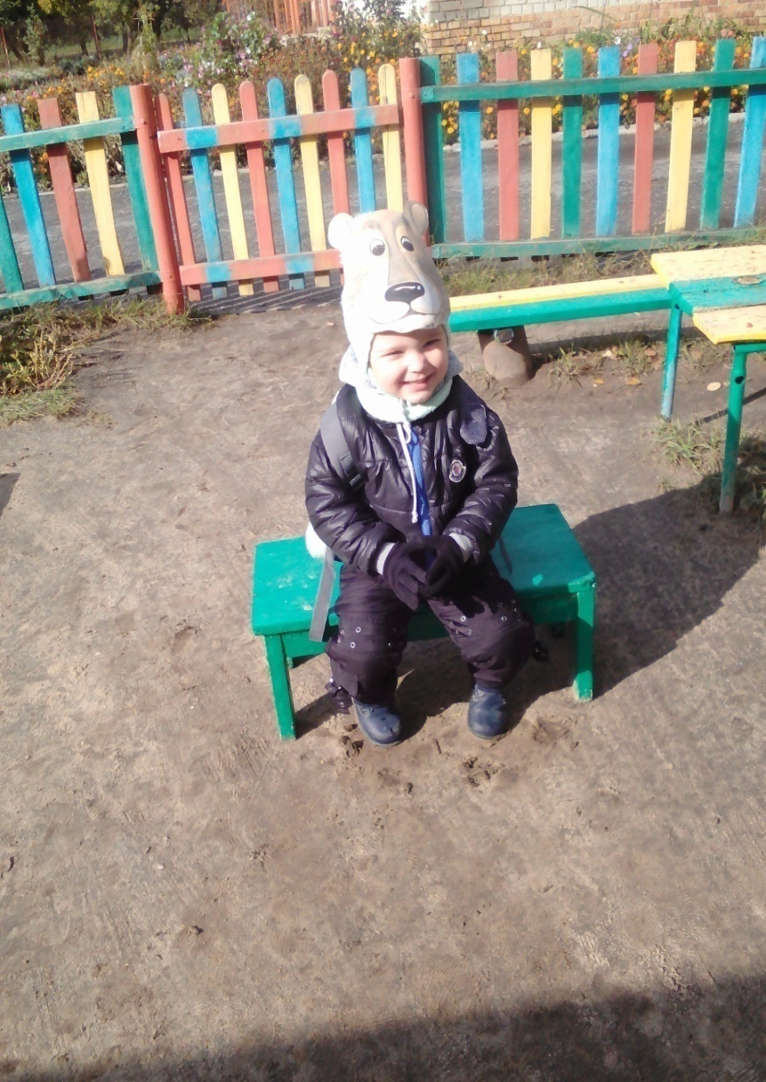
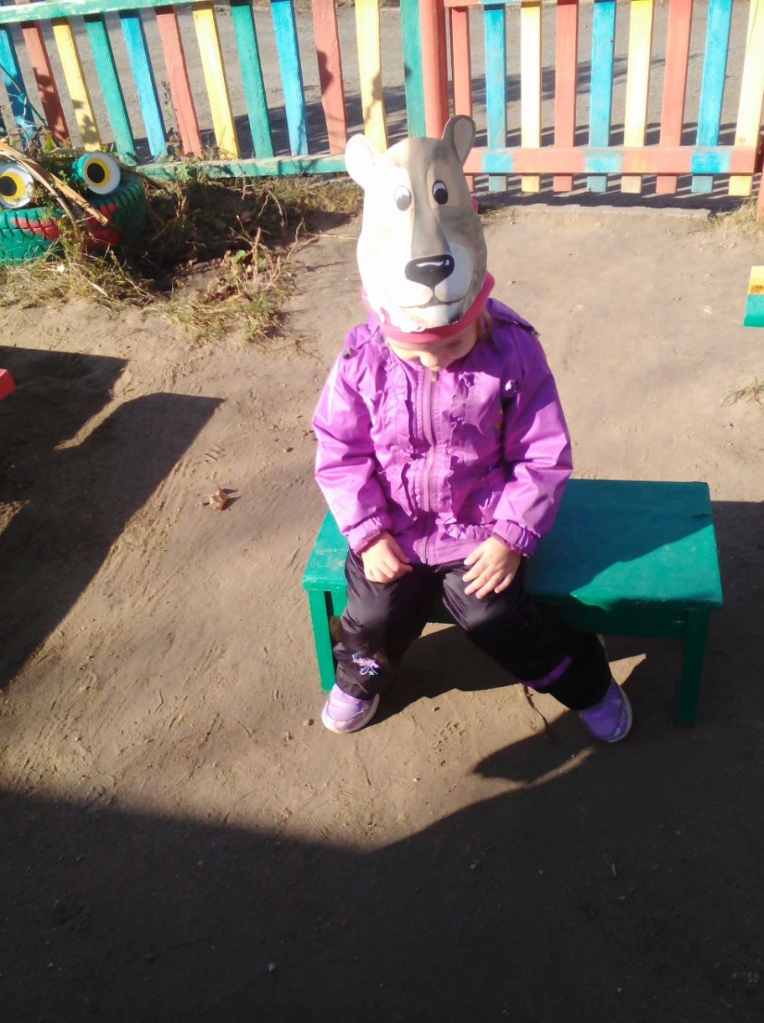

Slide 12
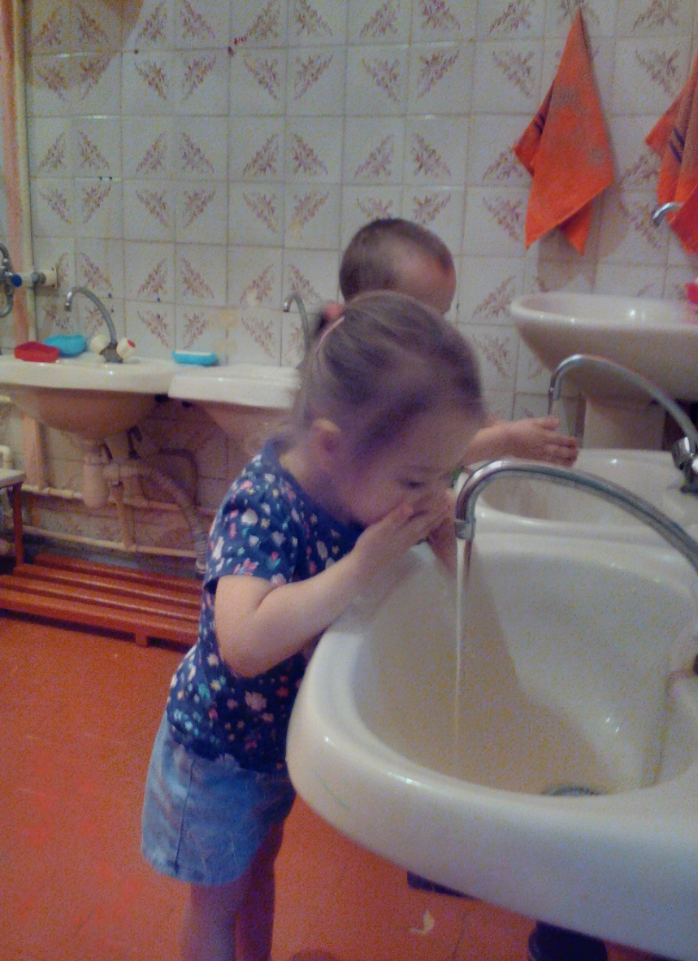
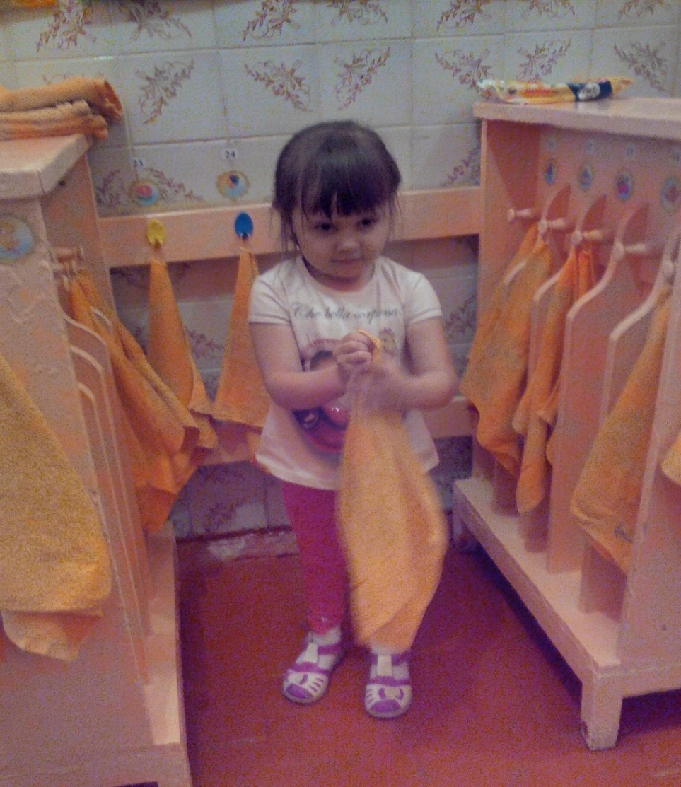
Умываемся, улыбаемся, закаляемся

Slide 13
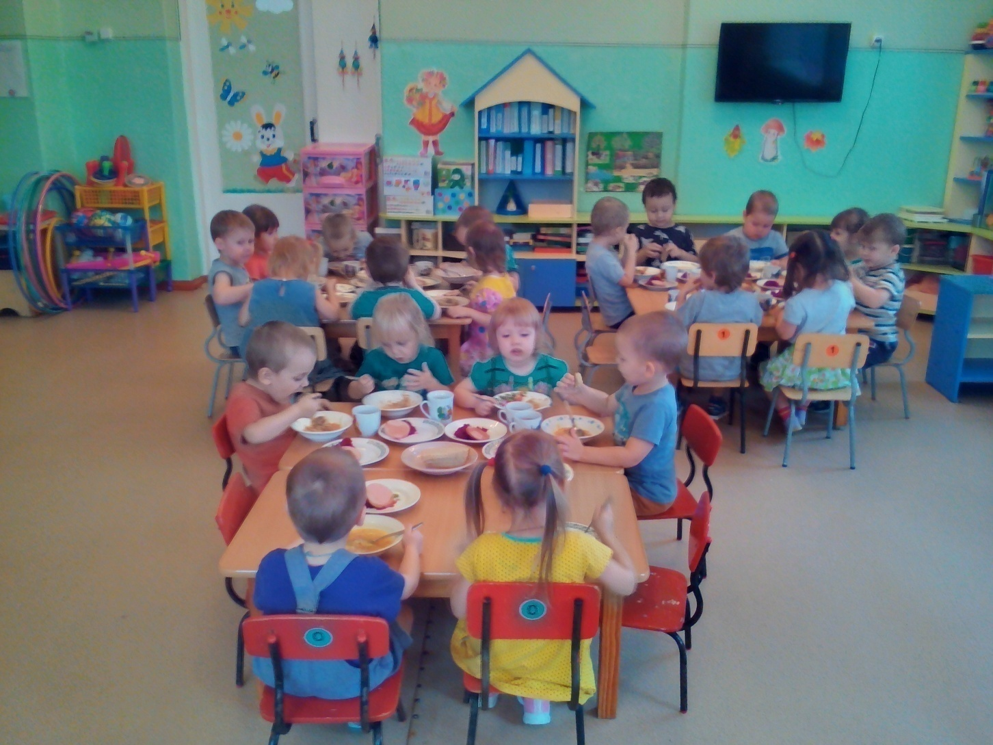
Очень вкусный суп

Slide 14
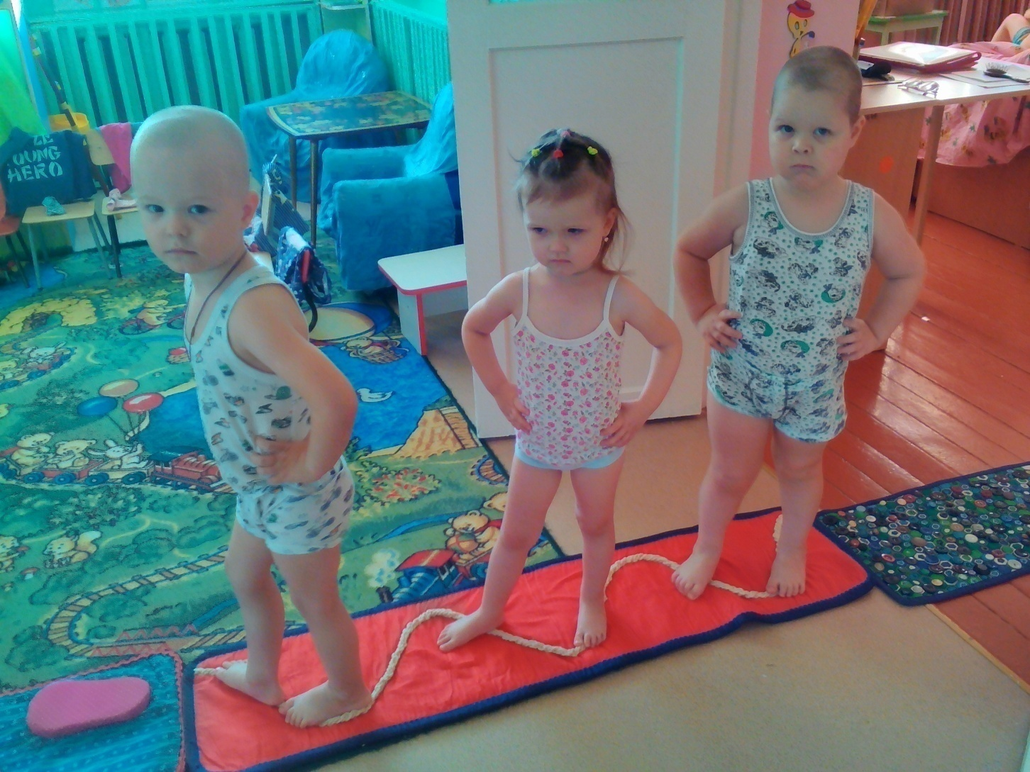
Ходьба по дорожке «Здоровья»

Slide 15
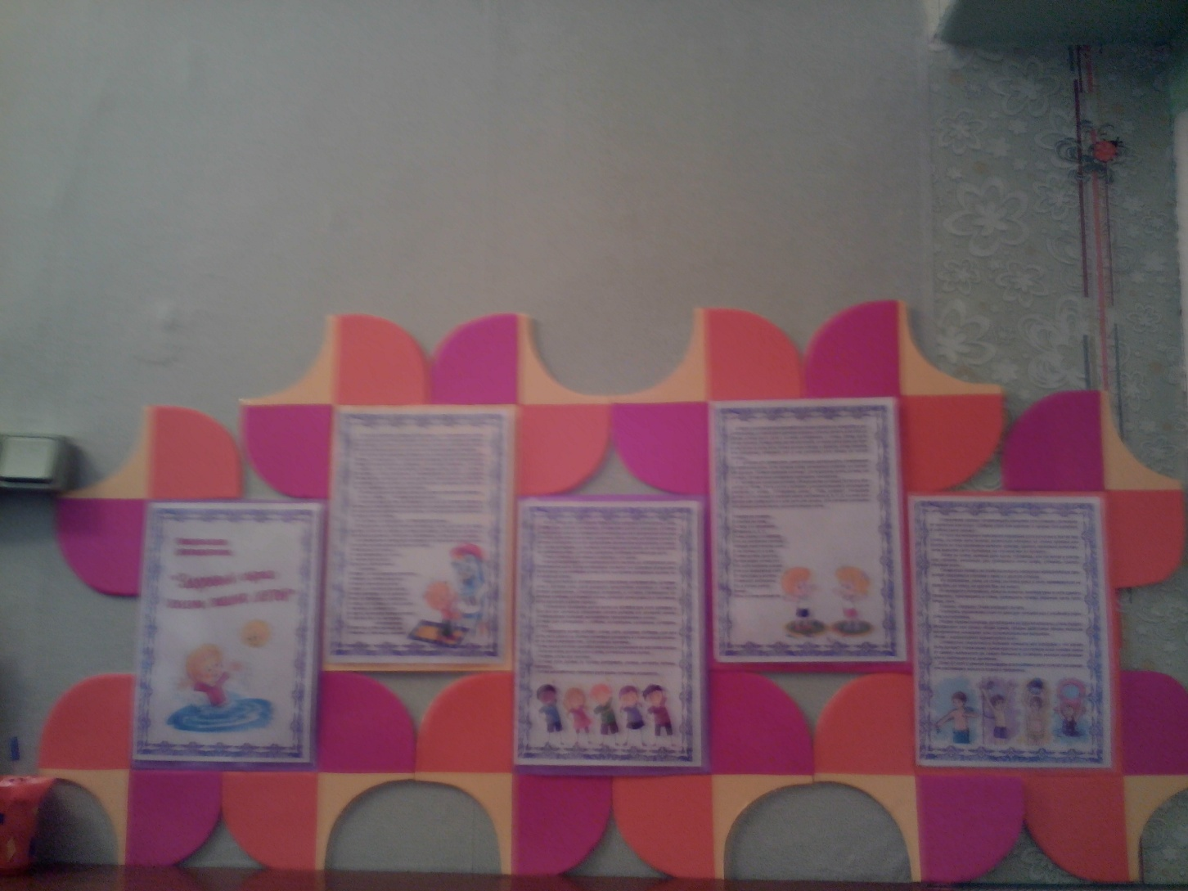
Информация для родителей

Slide 16
Здоровье ребенка превыше всего,
Богатство земли не заменит его.
Здоровье не купишь, никто не продаст.
Его берегите, как сердце, как глаз!!!

Slide 17
Спасибо за внимание

